Slide 1


trabajo practico 4
Año:2024
curso:1A
colegio del prado
Nya de la profe:Andrea Gomez
Nya del alumno: jose Martin

Slide 3
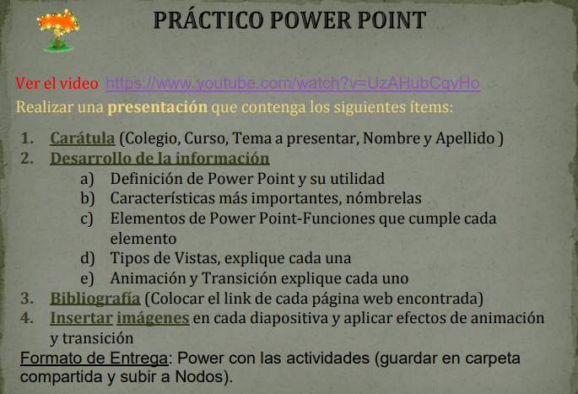

Slide 4
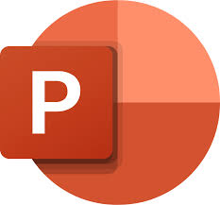
Respuestas:…
A-
Microsoft PowerPoint (PPT) es un software de ofimática diseñado para realizar presentación de diapositivas. Fue creado a mediados de los años 80 y vendido en 1987 a Bill Gates, convirtiéndose en un producto estrella de la compañía Microsoft.
https://www.google.com/search?q=definicion+de+power+point+y+su+utilidad&sca_esv
B-Posibilidad de usar plantillas autodeterminadas y también personalizadas. ...
Crear textos con distintos formatos y colores. ...
Insertar imágenes, gráficos, símbolos y mucho más. ...
Utilización de animaciones. ...
Posibilidad de incluir audios al soporte visual.
https://www.google.com/search?q=caracteristicas+mas+importantes+de+power+point&sca_esv

Slide 5
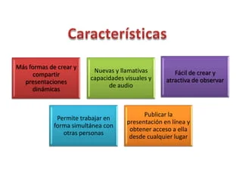
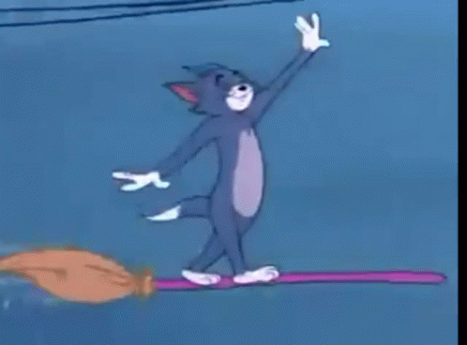
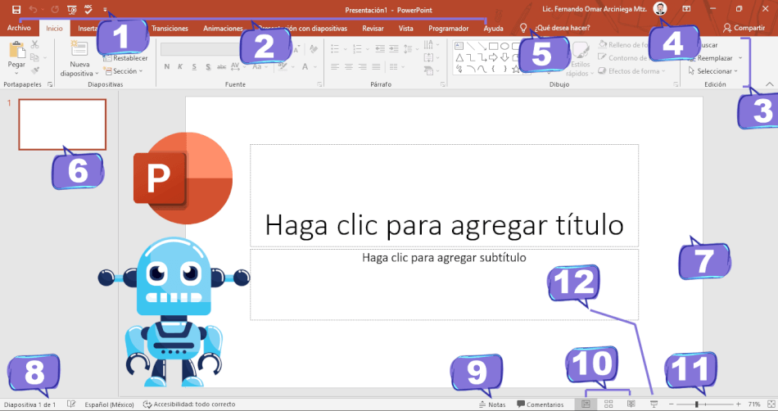
B_
C _ípicamente incluye tres funciones principales: Un editor que permite insertar un texto y darle formato. Un método para insertar y manipular imágenes y gráficos. Un sistema para mostrar el contenido en forma continua. https://www.google.com/search?q=elementos+de+pawerd+point+funciones+que+cumple+cada+elemento&sca_esv

Slide 6
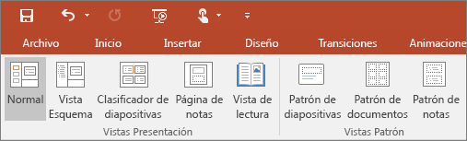
D_
_
Vista normal.
Vista Clasificador de diapositivas.
Vista Página de notas.
Vista Esquema.
Vista Presentación con diapositivas.
Vista Moderador.
Vistas Patrón: Diapositiva, Documento y Notas. https://www.google.com/search?q=tipos+de+vistas+de+powerpoint&sca_esv=

Slide 7
E_Una animación es un efecto especial que se aplica a un solo elemento de una diapositiva, como texto, forma, imagen, etc. Una transición es el efecto especial que se produce al salir de una diapositiva y pasar a la siguiente durante una presentación.
https://www.google.com/search?q=animacion+y+trancicion&sca_esv

Slide 8
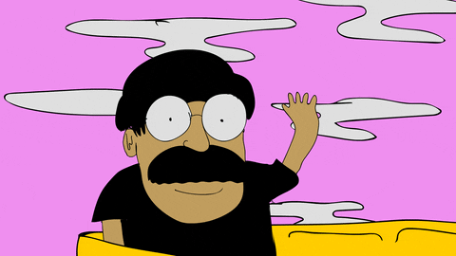
e

